Slide 1













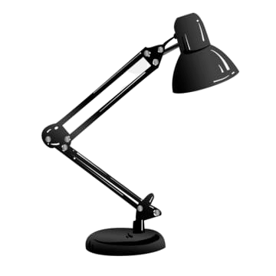
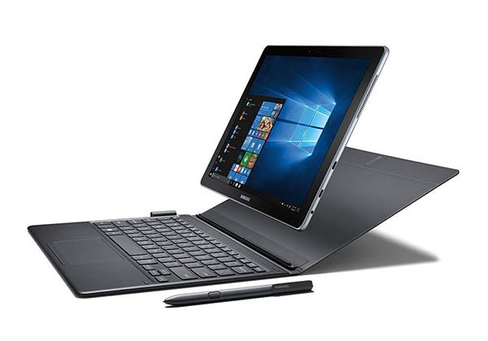









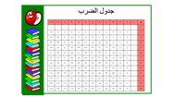
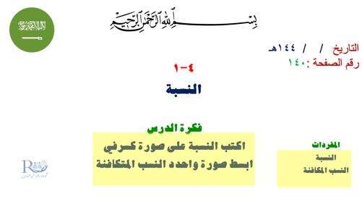

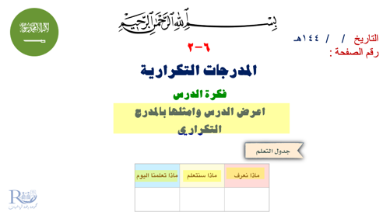

Slide 2





التاريخ / / ١٤٤هـ
رقم الصفحة :
٦-٢
المدرجات التكرارية
فكرة الدرس
اعرض الدرس وامثلها بالمدرج التكراري
جدول التعلم
ماذا نعرف | ماذا سنتعلم | ماذا تعلمنا اليوم

Slide 3



٦-٢
المدرجات التكرارية

Slide 4
جدول الضرب
x | ٠ | ١ | ٢ | ٣ | ٤ | ٥ | ٦ | ٧ | ٨ | ٩ | ١٠ | ١١ | ١٢
٠ | ٠ | ٠ | ٠ | ٠ | ٠ | ٠ | ٠ | ٠ | ٠ | ٠ | ٠ | ٠ | ٠
١ | ٠ | ١ | ٢ | ٣ | ٤ | ٥ | ٦ | ٧ | ٨ | ٩ | ١٠ | ١١ | ١٢
٢ | ٠ | ٢ | ٤ | ٦ | ٨ | ١٠ | ١٢ | ١٤ | ١٦ | ١٨ | ٢٠ | ٢٢ | ٢٤
٣ | ٠ | ٣ | ٦ | ٩ | ١٢ | ١٥ | ١٨ | ٢١ | ٢٤ | ٢٧ | ٣٠ | ٣٣ | ٣٦
٤ | ٠ | ٤ | ٨ | ١٢ | ١٦ | ٢٠ | ٢٤ | ٢٨ | ٣٢ | ٣٦ | ٤٠ | ٤٤ | ٤٨
٥ | ٠ | ٥ | ١٠ | ١٥ | ٢٠ | ٢٥ | ٣٠ | ٣٥ | ٤٠ | ٤٥ | ٥٠ | ٥٥ | ٦٠
٦ | ٠ | ٦ | ١٢ | ١٨ | ٢٤ | ٣٠ | ٤٦ | ٤٢ | ٤٨ | ٥٤ | ٦٠ | ٦٦ | ٧٢
٧ | ٠ | ٧ | ١٤ | ٢١ | ٢٨ | ٣٥ | ٤٢ | ٤٩ | ٥٦ | ٦٣ | ٧٠ | ٧٧ | ٨٤
٨ | ٠ | ٨ | ١٦ | ٢٤ | ٣٢ | ٤٠ | ٤٨ | ٥٦ | ٦٤ | ٧٢ | ٨٠ | ٨٨ | ٩٦
٩ | ٠ | ٩ | ١٨ | 27 | ٣٦ | ٤٥ | ٥٤ | ٦٣ | ٧٢ | ٨١ | ٩٠ | ٩٩ | ١٠٨
١٠ | ٠ | ١٠ | ٢٠ | ٣٠ | ٤٠ | ٥٠ | ٦٠ | ٧٠ | ٨٠ | ٩٠ | ١٠٠ | ١١٠ | ١٢٠
١١ | ٠ | ١١ | ٢٢ | ٣٣ | ٤٤ | ٥٥ | ٦٦ | ٧٧ | ٨٨ | ٩٩ | ١١٠ | ١٢١ | ١٣٢
١٢ | ٠ | ١٢ | ٢٤ | ٣٦ | ٤٨ | ٦٠ | ٧٢ | ٨٤ | ٩٦ | ١٠٨ | ١٢٠ | ١٣٢ | ١٤٤

Slide 5

لوحة تعزيز النجوم

Slide 6

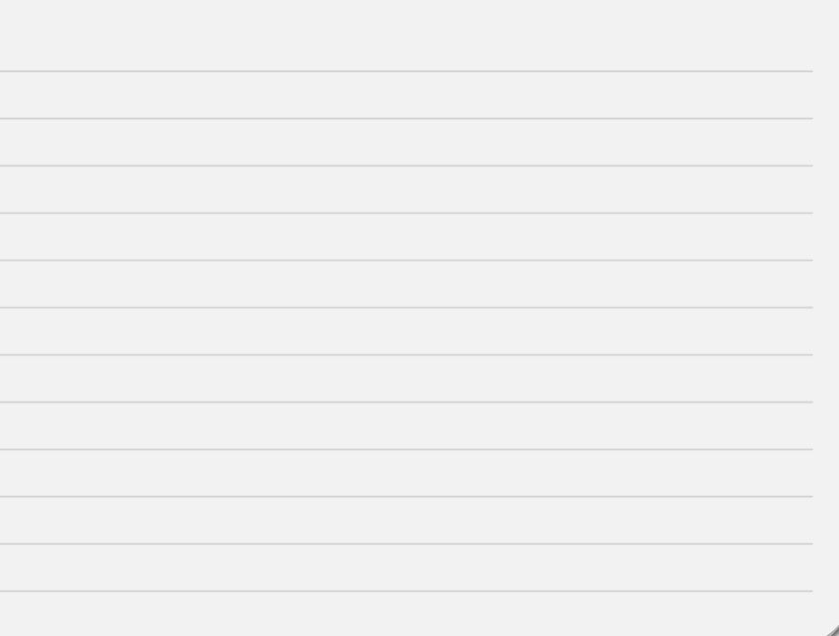


أوجد المدى والمتوسط الحسابي والوسيط والمنوال لكل من البيانات التالية .
تمهيـد
٤ ، ٩ ، ٤ ، ٨ ، ٧
تحقق من فهمك
نرتب البيانات تصاعديا
الوسيط
المنوال
٩ – ٤ =
المدى =
٥
٤ ، ٤ ، ٧ ، ٨ ، ٩
٤ + ٤ + ٧ + ٨ + ٩
٦.٤
=
المتوسط الحسابي =
٥
٧
الوسيط =
٤
المنوال =

Slide 7
أوجد المدى والمتوسط الحسابي والوسيط والمنوال لكل من البيانات التالية .
تمهيـد
الوسيط
٥ ، ٩ ، ٥ ، ٩ ، ٧ ، ٢٥
المنوال
نرتب البيانات تصاعديا
٧ + ٩
٨
=
٢
٢٠
٢٥ – ٥ =
المدى =
٥ ، ٥ ، ٧ ، ٩ ، ٩ ، ٢٥
٥ + ٥ + ٧ + ٩ + ٩ + ٢٥
=
المتوسط الحسابي =
١٠
المنوال
٦
٨
الوسيط =
٩
،
٥
المنوال =

Slide 8
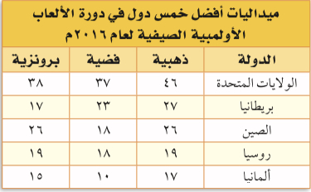
استعمل الجدول التالي لحل الأسئلة التالية :
ما القيمة الأكثر تكرارا في عمود الميداليات الفضية ؟
١٨
ما معدل الميداليات التي فازت بها المانيا من الأنواع الثلاثة ؟
١٧ + ١٠ + ١٥
١٤
٤٢
≈
≈
٣
رتب أعداد الميداليات الفضية ترتيبا تصاعديا . ما العدد الذي يتوسط هذه القيم ؟
١٨
١٠ ، ١٨ ، ١٨ ، ٢٣ ، ٣٨

Slide 10

إذا كانت أعمار مجموعة من الموظفين بالسنوات هي ٢٢ ، ١٨ ، ٢٤ ، ٣٢ ، ٢٤ ، ١٨
فاحسب المتوسط الحسابي والوسيط والمنوال والمدى لخذه البيانات .
الوسيط
تحقق من فهمك
المنوال
نرتب البيانات تصاعديا
٢٢ + ٢٤
٢٣
=
٢
١٤
٣٢ – ١٨ =
المدى =
١٨ ، ١٨ ، ٢٢ ، ٢٤ ، ٢٤ ، ٣٢
١٨ + ١٨ + ٢٢ + ٢٤ + ٢٤ + ٣٢
٢٣
=
المتوسط الحسابي =
المنوال
٦
٢٣
الوسيط =
٢٤
،
١٨
المنوال =

Slide 11
أوجد المتوسط الحسابي والوسيط والمنوال والمدى للمبالغ ٥ ، ٥.٥ ، ٧ ، ٦.٥ ، ٥ ، ٧.٥
والتي تبين سعر الموز خلال ٦ أسابيع مقربا الجواب إلى أقرب منزلتين عشريتين .
٥ + ٥.٥ + ٧ + ٦.٥ + ٥ + ٧.٥
٦.٠٨
≈
المتوسط الحسابي =
تحقق من فهمك
٦
الوسيط
المنوال
٦
الوسيط ≈
٥.٥+٦.٥
٥
المنوال =
٦
≈
٢
٥ ، ٥ ، ٥.٥ ، ٦.٥ ، ٧ ، ٧.٥
٢.٥
٧.٥ – ٥ =
المدى =

Slide 12
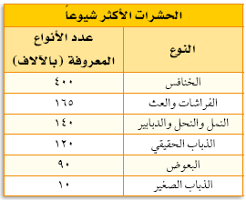
اختر المقياس الأنسب من بين مقاييس النزعة المركزية أو المدى لوصف البيانات في الجدول
المجاور ، وبرر سبب اختيارك .
٤٠٠ + ١٦٥ + ١٤٠ + ١٢٠ + ٩٠ + ١٠
١٥٤.٢
≈
المتوسط الحسابي =
٦
١٢٠ + ١٤٠
تحقق من فهمك
١٣٠
=
الوسيط ≈
١٠ ، ٩٠ ، ١٢٠ ، ١٤٠ ، ١٦٥ ، ٤٠٠
٢
لعدم وجود تكرار في البيانات
لا يوجد
المنوال =
٣٩٠
٤٠٠ – ١٠ =
المدى =
٤٠٠ أكبر بكثير من المتوسط الحسابي وهذا يعني أن
المتوسط الحسابي لا يكون المقياس الأنسب للبيانات
المنوال غير موجدود
إذن الوسيط هو المقياس الأنسب للبيانات
المدى يوضح أن انتشار البيانات يصل إلى ٣٩٠ ألفا

Slide 13
اختر المقياس الأنسب من بين مقاييس النزعة المركزية أو المدى لوصف البيانات في الجدول
المجاور ، وبرر إجابتك .
٤٠ + ٨٠ + ٤٠ + ١٢٠ + ٤٠ + ٤٠
=
المتوسط الحسابي =
٦٠
٦
٤٠ + ٤٠
تحقق من فهمك
٤٠
=
الوسيط =
٤٠ ، ٤٠ ، ٤٠ ، ٤٠ ، ٨٠ ، ١٢٠
٢
٤٠
المنوال =
٨٠
١٢٠ – ٤٠ =
المدى =
المتوسط الحسابي أكبر من أعلى سعة وهي ١٢٠ وهذا يعني
أن المتوسط الحسابي لا يكون المقياس الأنسب للبيانات
المنوال مقياس مناسب للبيانات لأن ٤٠ هي الأكثر تكرارا
الوسيط مقياس مناسب للبيانات لوجوده
في مركز تجمع البيانات .
المدى يوضح تباعد سعات الأجهزة في فترة مداها ٨٠

Slide 15
حصل سلطان على أعلى الدرجات الآتية في خمسة اختبارات ٩٠ ، ٨٥ ، ٨٠ ، ٧٥ ، ٩٠
فإذا استثنى المعلم الدرجة الدنيا ، فأي عبارة مما يأتي صحيحة ؟
أ) ينقص المتوسط جـ) ينقص الوسيط
ب) يزداد المتوسط د) لن يتغير الوسيط
✗
✗
✗
✓
٩٠ + ٨٥ + ٨٠ + ٧٥ + ٩٠
=
المتوسط الحسابي قبل الإستثناء =
٨٤
٥
٩٠ + ٨٥ + ٨٠ + ٩٠
٨٦.٢٥
=
المتوسط الحسابي بعد الإستثناء =
٤
٨٥
الوسيط =
٧٥ ، ٨٠ ، ٨٥ ، ٩٠ ، ٩٠
الوسيط قبل الإستثناء
٨٥ + ٩٠
٨٧.٥
=
الوسيط =
٨٠ ، ٨٥ ، ٩٠ ، ٩٠
الوسيط بعد الإستثناء
٢
أي أن المتوسط الحسابي يزداد .

Slide 16
ادخرت هيا المبالغ الآتية في الأسابيع الماضية ٣٥ ، ١٠ ، ٢٥ ، ٥٠ ريالا ، فإذا ادخرت هذا
الأسبوع ٤٤ ريالا أيضا ، فأي عبارة مما يأتي صحيحة ؟
أ) ينقص المتوسط جـ) يزداد الوسيط
ب) لن يتغير المتوسط د) يزداد المنوال
✓
✗
تحقق من فهمك
✗
✗
٣٥ + ١٠ + ٢٥ + ٥٠
=
المتوسط الحسابي قبل الزيادة =
٣٠
٤
٣٥ + ١٠ + ٢٥ + ٥٠ + ٤٤
٣٢.٨
=
المتوسط الحسابي بعد الزيادة =
٥
٢٥ + ٣٥
٣٠
=
الوسيط =
١٠ ، ٢٥ ، ٣٥ ، ٥٠
الوسيط قبل الزيادة
٢
٣٥
الوسيط =
١٠ ، ٢٥ ، ٣٥ ، ٤٤ ، ٥٠
الوسيط بعد الزيادة
أي أن الوسيط يزداد .
لا يوجد
المنوال =

Slide 17
أوجد المتوسط الحسابي والوسيط والمنوال والمدى للبيانات ١٩ ، ٢١ ، ١٨ ، ١٧ ، ١٨ ، ٢٢ ، ٤٦
والتي تبين قيمة مشتريات أسرة عماد اليومية خلال أسبوع ( بالريال ) من متجر الحي .
١٩ + ٢١ + ١٨ + ١٧ + ١٨ + ٢٢ + ٤٦
=
المتوسط الحسابي =
٢٣
٧
١٩
الوسيط =
١٧ ، ١٨ ، ١٨ ، ١٩ ، ٢١ ، ٢٢ ، ٤٦
١٨
المنوال =
٢٩
٤٦ – ١٧ =
المدى =

Slide 18
أوجد المتوسط الحسابي والوسيط والمنوال والمدى للبيانات ١٠ ، ٣ ، ١٧ ، ١ ، ٨ ، ٦ ، ١٢ ، ١٥
والتي تمثل المسافات التي يقطعها عمال مصنع يوميا للوصول إلى مكان عملهم بالكيلومترات .
١٠ + ٣ + ١٧ + ١ + ٨ + ٦ + ١٢ + ١٥
=
المتوسط الحسابي =
٩
٨
٨ + ١٠
٩
=
الوسيط =
١ ، ٣ ، ٦ ، ٨ ، ١٠ ، ١٢ ، ١٥ ، ١٧
٢
لا يوجد
المنوال =
١٦
١٧ – ١ =
المدى =

Slide 19
اختر المقياس الأنسب من بين مقاييس النزعة المركزية أو المدى لوصف البيانات في الجدول
المجاور ، وبرر سبب اختيارك .
٢٧ + ١١ + ٩ + ٦ + ٥ + ٣
١٠.٢
≈
المتوسط الحسابي =
٦
٦ + ٩
٧.٥
=
الوسيط =
٣ ، ٥ ، ٦ ، ٩ ، ١١ ، ٢٧
٢
لعدم وجود تكرار في البيانات
لا يوجد
المنوال =
٢٧ – ٣ =
المدى =
٢٥
لوجود قيمة متطرفة وهي ٢٧ فإن :
المتوسط الحسابي لا يكون المقياس الأنسب للبيانات
المنوال غير موجدود
إذن الوسيط هو المقياس الأنسب للبيانات
المدى يوضح أن هناك تقارب في أغلب سنوات الخدمة
والتي يصل مداها إلى ٢٥ سنة .

Slide 20
كان عدد ساعات دراسة رغد خلال أربعة أيام متتالية على النح التالي :
ساعة واحدة ، ٣ ساعات ، ساعتان ، ساعتان .
فإذا درست ساعتين بدلا من ساعة واحدة في اليوم الأول ، فأي القيم الآتية سيقل ؟
أ) المتوسط جـ) المنوال
ب) الوسيط د) المدى
✗
✗
✓
✗
١ + ٣ + ٢ + ٢
٢
=
المتوسط الحسابي قبل الزيادة =
٤
٢ + ٣ + ٢ + ٢
=
المتوسط الحسابي بعد الزيادة =
٢.٢٥
٤
٢ + ٢
٢
=
الوسيط =
١ ، ٢ ، ٢ ، ٣
الوسيط قبل الزيادة
٢
٢ + ٢
٢
=
الوسيط =
٢ ، ٢ ، ٢ ، ٣
الوسيط بعد الزيادة
٢
٢
٢
المدى قبل الزيادة =
المنوال قبل الزيادة =
٣ – ١ =
٢
المنوال بعد الزيادة =
أي أن المدى سيقل .
١
٣ – ٢ =
المدى بعد الزيادة =
٢

Slide 21
أوجد المتوسط الحسابي والوسيط والمنوال والمدى للبيانات ٩ ، ٨ ، ١٥ ، ٨ ، ٢٠
والتي تمثل درجات خمسة طلاب في مادة الرياضيات .
٩ + ٨ + ١٥ + ٨ + ٢٠
١٢
المتوسط الحسابي =
=
٥
٩
الوسيط =
٨ ، ٨ ، ٩ ، ١٥ ، ٢٠
٨
المنوال =
١٢
٢٠ – ٨ =
المدى =

Slide 22
اشترك سليمان في مسابقة لتحفيظ القرآن الكريم وحصل على الدرجات الآتية في ٤ اختبارات
٩٤٪ ، ٨٢٪ ، ٧٨٪ ، ٨٠٪ فإذا كان عليه الحصول على معدل لا يقل عن ٨٥٪ ليفوز برحلة
مجانية ، فأوجد أقل درجة يجب أن يحصل عليها في اختباره الخامس ليتمكن من الفوز بالمسابقة .
٩٤٪ + ٨٢٪ + ٧٨٪ + ٨٠٪ + س٪
=
٨٥٪
٥
٥ × ٨٥٪
٩٤٪ + ٨٢٪ + ٧٨٪ + ٨٠٪ + س٪ =
٤٢٥٪
٣٣٤٪ + س٪ =
٤٢٥٪ ــ ٣٣٤٪
س٪ =
٩١٪
س٪ =

Slide 23
ركض فيصل ٩ كلم يوم الإثنين ، ٧ كلم يوم الأربعاء ، ١٢ كلم يوم الجمعة ز صف كيف تتأثر
قيم : المتوسط والوسيط والمنوال والمدى ، إذا ركض ٧ كلم إضافية يوم الأحد .
٩ + ٧ + ١٢
٩.٣
=
المتوسط الحسابي قبل الزيادة =
٣
٩ + ٧ + ١٢ + ٧
=
المتوسط الحسابي بعد الزيادة =
٨.٧٥
٤
٩
الوسيط =
٧ ، ٩ ، ١٢
الوسيط قبل الزيادة
٧ + ٩
٨
=
الوسيط =
٧ ، ٧ ، ٩ ، ١٢
الوسيط بعد الزيادة
٢
٥
١٢ – ٧ =
المدى قبل الزيادة =
لا يوجد
المنوال قبل الزيادة =
٥
المدى بعد الزيادة =
٧
المنوال بعد الزيادة =
١٢ – ٧ =
يصبح للمنوال قيمة وهي ٧
ينقص المتوسط
لا يتأثر المدى
ينقص الوسيط

